Slide 1
复习
网络与多媒体教研室

Slide 2
计算机技术与软件专业技术资格（水平）考试
简称计算机与软件考试（软考）
(1)高级资格：网络规划设计师、系统规划与管理师、系统架构设计师、信息系统项目管理师、系统分析师
(2)中级资格：信息安全工程师、系统集成项目管理工程师、软件评测师、软件设计师、网络工程师、多媒体应用设计师、嵌入式系统设计师、电子商务设计师、信息系统监理师、数据库系统工程师、信息系统管理工程师、计算机硬件工程师、软件过程能力评估师
(3)初级资格：信息处理技术员、网络管理员、程序员、网页制作员、信息系统运行管理员、电子商务技术员

Slide 3
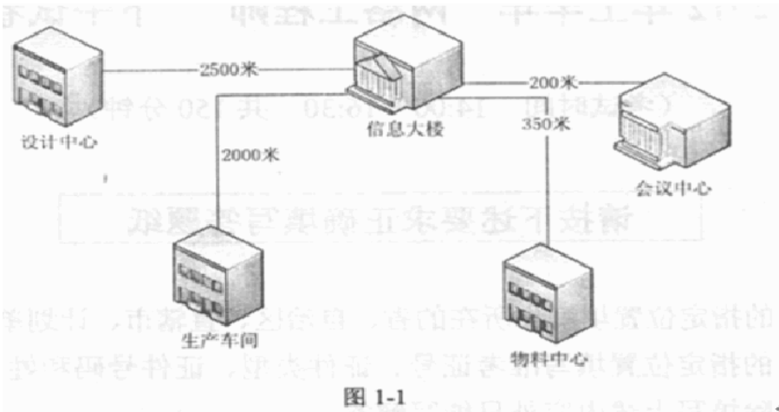
【说明】某公司计划部署园区网络，其建筑物分布如图1-1所示。
根据需求分析结果，网络规划要求如下：
1．网络中心机房在信息大楼。
2．设计中心由于业务需求，要求千兆到桌面；同时要求设计中心汇聚交换机到核心交换机以千兆链路聚合。
3．会议中心采用PoE无线网络部署。

Slide 4
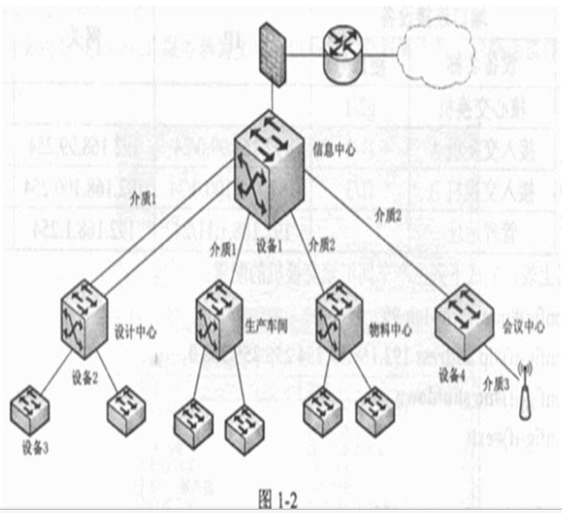

Slide 5
【问题1】根据公司网络需求分析，设计人员设计的网络拓扑结构如图1-2所示。
1．根据网络需求描述和网络拓扑结构，图1-2中介质1应选用(1)A；介质2应选用(2)B；介质3应选用(3)C。
问题(1)～(3)备选答案：（注：每项只能选择一次）
A．单模光纤5500米
B．多模光纤500米
C．6类双绞线POE无线网络
D．同轴电缆
2．在该网络中，应至少选用单模SFP (4)6个，多模SFP (5)4个。每一条两端各有一个

Slide 6
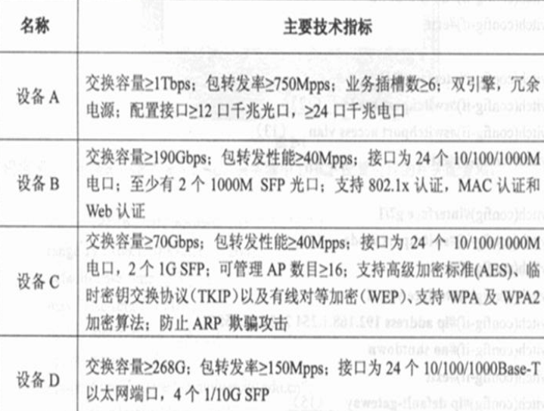
【问题2】该网络部分设备如下表所示：
根据题目说明和网络拓扑图，在图1-2中，设备1应选用(6)A，设备2应选用(7) D，设备3应选用(8) B，设备4应选用(9)C。
信息中心、交换机
设计中心、 交换机
设计中心下一层、 交换机
会议中心、 交换机
无线网络
比B好

Slide 7
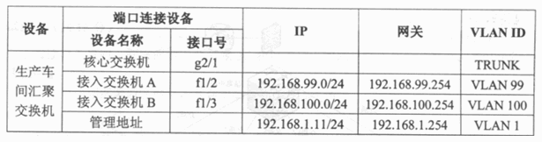
【问题3】该网络在进行地址分配时，其VLAN分配如下表所示：
根据上表，完成下列生产车间汇聚交换机的配置：
Switch(config)#interface vlan 99
Switch(config-if)#ip address 192.168.99.254 255.255.255.0
Switch(config-if)#no shutdown
Switch(config-if)#exit
Switch(config)#interface vlan 100
Switch(config-if)#ip address (10)192.168.100.254 (11)255.255.255.0
Switch(config-if)#no shutdown
Switch(config-if)#exit

Slide 8
Switch(config)#interface fl/2
Switch(config-if)#switchport mode (12)ACCESS
Switch(config-if)#switchport access vlan (13)99
Switch(config-if)#exit
Switch(config)#interface g2/1
Switch(config-if)#switchport mode (14)trunk
Switch(config-if)#exit
Switch(config)#interface vlan 1
Switch(config-if)#ip address 192.168.1.254 255.255.255.0
Switch(config-if)#no shutdown
Switch(config-if)#exit
Switch(config)#ip default-gateway (15)192.168.1.254

Slide 9
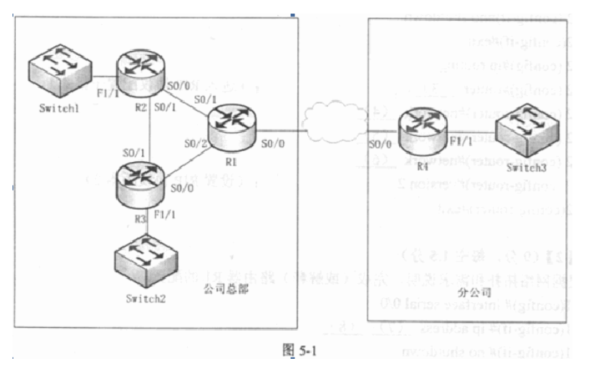
【说明】某公司总部内采用RIP协议，网络拓扑结构如图5-1所示。根据业务需求，公司总部的192.168.40.0/24网段与分公司
192.168.100.0/24网段通过VPN实现互联。

Slide 10
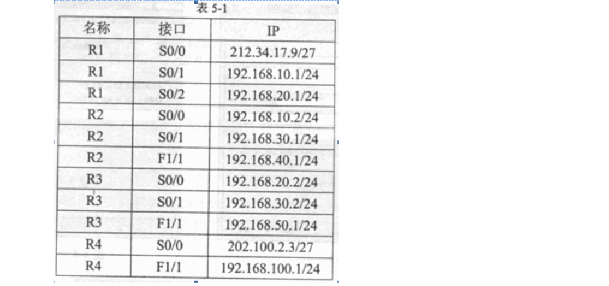
在网络拓扑图中的路由器各接口地址如表5-1所示：

Slide 11
【问题1】根据网络拓扑和需求说明，完成路由器R2的配置：
R2#config t
R2 (config)#interface seria1 0/0
R2 (config-if)#ip address (1) 192.168.10.2 (2)255.255.255.0
R2 (config-if)#no shutdown
R2(config-if)#exit
R2 (config)#ip routing
R2(config)#router (3)rip ；(进入RIP协议配置子模式）
R2 (config-router)#network (4)192.168.10.0
R2 (config-router)#network (5)192.168.30.0
R2 (config-router)#network (6)192.168.40.0
R2 (config-router)#version 2 ：(设置RIP协议版本2)
R2(config-router)#exit
把后面的数改为0

Slide 12
【问题2】根据网络拓扑和需求说明，完成（或解释）路由器R1的配置。
Rl(config)# interface seria1 0/0
Rl(config-if)# ip address (7) 212.34.17.9 (8) 255.255.255.224
Rl(config-if)# no shutdown
Rl(config)#ip route 192.168.100.0 0.0.0.255 202.100.2.3 ；
(9)设置静态路由协议
【附加问题（选）】
Rl(config)#crypto isakmp policy 1
Rl (config-isakmp)#authentication pre-share ；(10)
Rl(config-isakmp)#encryption 3des ；加密使用3DES算法
Rl(config-isakmp)#hash md5；定义MD5算法
Rl(config)#crypto isakmp key test123 address (11) ；设置密钥为test123和对端地址
Rl(config)#crypto isakmp transform-set link ah-md5-h esp-3des；指定VPN的加密和认证算法。
11100000

Slide 13
Rl(config)#accress-list 300 permit ip 192.168.100.0 0.0.0.255 ；配置ACL
Rl(config)#crypto map vpntest 1 ipsec-isakmp ；创建crypto map名字为vpntest
Rl(config-crypto-map)#set peer 202.100.2.3；指定链路对端lP地址
Rl(config-crypto-map)#set transfrom-set link；指定传输模式link
Rl(config-crypto-map)#match address 300 ；指定应用访控列表
Rl(config)# interface seria10/0
Rl(config)#crypto map (12)；应用到接口

